Slide 1
Introdução a Teoria dos Grafos
PROF. Francisco Soares de Souza Neto
Alunos: Arnailton Brito da Silva 03233271
Ivan Lucas Pereira da Silva 03116028
Mario Jorge Barros da Silva 03173306
Raicley Santana da Silva 03113747
Jonas Pereira Chagas 03046143

Slide 2

Os Grafos hoje na vida Humana

Slide 3
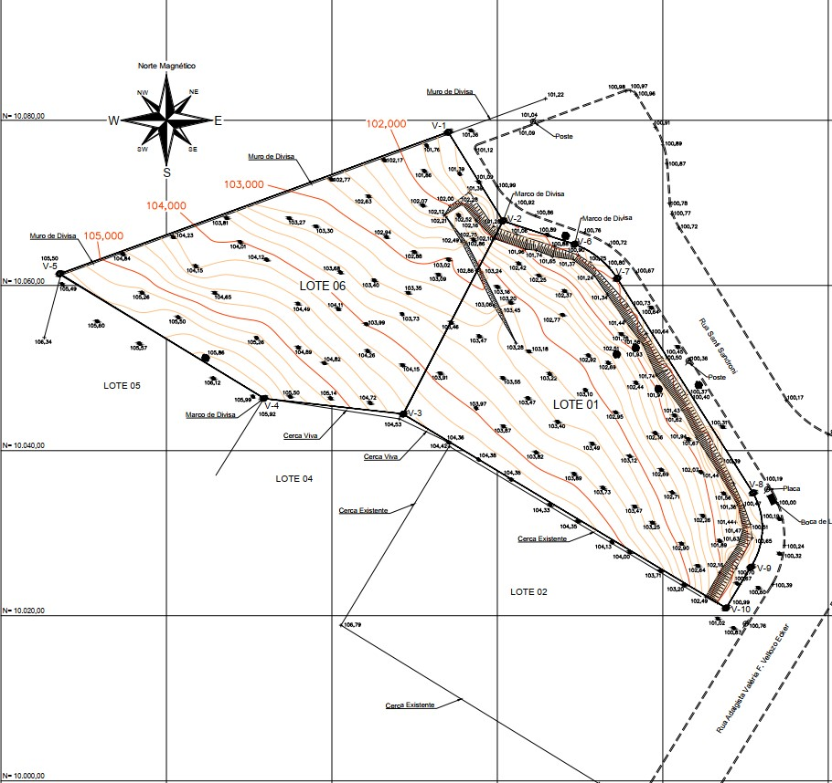



Onde eu encontro Grafos

Slide 4
Roteamento interno
Este projeto fornece rotas, usando um conjunto de marcadores criados usando dados geojson, para uma seção do Aeroporto Internacional Hartsfield-Jackson Atlanta.
O projeto tem 43 marcadores colocados ao redor do mapa e um gráfico é construído usando esses marcadores:
var gráfico = new DirectedGraph ( ) ;
gráfico . addVertex ( ‘i' , { 'j' : peso ( data . features [ i ] . geometry [ "coordenadas" ] , data . features [ j ] . geometry [ "coordinates" ] ) , .
. } ) ;
onde i especifica o vértice que está sendo adicionado e j se refere ao vértice ao qual existe uma aresta.
As coordenadas são recuperadas dos dados GeoJson, que estão no formato
{ "type" : "Feature" , "geometry" : { "type" : "Point" , "coordinates" : [ longitude , latitude ] } , "properties" : { "name" : "Location_name"
}
}

Slide 5
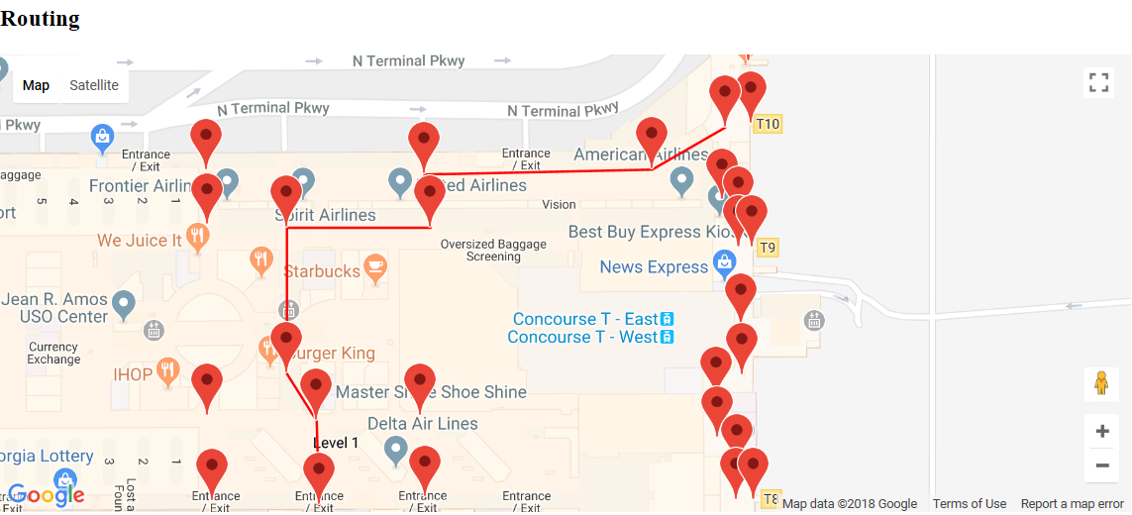
Dijkstra

Slide 6
APLICAÇÕES DO ALGORITMO DE CAMINHO MAIS CURTO DE DIJKSTRA
O algoritmo de Dijkstra é um dos algoritmos mais populares para resolver muitos problemas de caminho mais curto de fonte única com peso de aresta não negativo nos gráficos, ou seja, é para encontrar a distância mais curta entre dois vértices em um gráfico. Foi concebido pelo cientista da computação Edsger W. Dijkstra em 1956 e publicado três anos depois.
O algoritmo de Dijkstra tem vários casos de uso do mundo real, alguns dos quais são os seguintes:
Serviços de Mapeamento Digital no Google Maps
Aplicativos de rede social
Rede Telefônica
Roteamento IP para encontrar o caminho mais curto aberto primeiro
Agenda
Designar servidor de arquivos
Caminho Robótico

